Slide 1

JAM Kart
Ein BBC-Projekt

Slide 2

UNSER PLAn
Multiplayer über das LAN
Drei Runden, um das Spiel zu gewinnen
Auf Gras fährt man langsamer
Boostpads machen das Auto schneller
Bei Ölpfützen verliert man die Kontrolle
Oben rechts momentaner Rang (optional)
Am Ende des Spiels Rangliste und benötigte Zeit (optional)

Slide 3
Vorgehen Planung
Projekt-Ideen besprochen
Aufgaben verteilt (GUI, Netzwerk, Steuerung)
Features festgelegt
Grundlegende Klassen und Packages geplant
Mit Programmieren und dem Erstellen der Bilder begonnen

Slide 4
Vorgehen Umsetzung
Bei jedem Feature arbeitete jeder in seinem Aufgabenbereich
Am Ende sind wir dann immer zusammengesessen und haben den Code besprochen

Slide 5
Das Message-System
Übermittlung von Nachrichten zwischen Server und Client
Eine Nachricht wird als HashMap gespeichert
Die HashMap wird vor dem Senden zu einem String umgewandelt, der versendet werden kann
Auf der anderen Seite wird der String dann wieder zu einer HashMap konvertiert

Slide 6
Testing
Alle Tests wurden manuell durchgeführt
Es wurde alles Grundlegende getestet: Spiel beitreten, Spiel erstellen, BoostPads, Ölpfützen sowie die Steuerung
Alle Tests fielen Positiv aus

Slide 7
Fazit
Positives:
Alle obligatorischen Ziele erfüllt
Aufgabenteilung
Gute Zusammenarbeit
Lessons learned:
Struktur des Codes besser planen
Besser absprechen -> Nur einer arbeitet an einer Datei

Slide 8
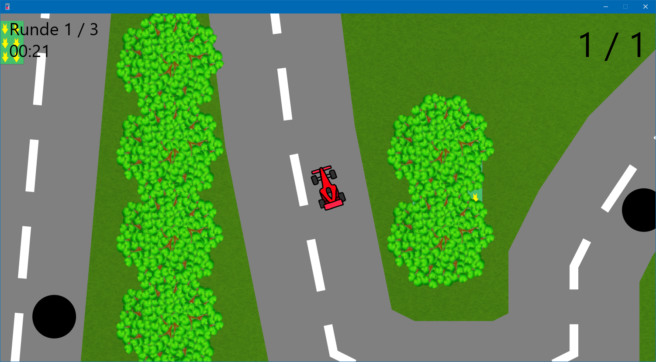
DEMO

Slide 9
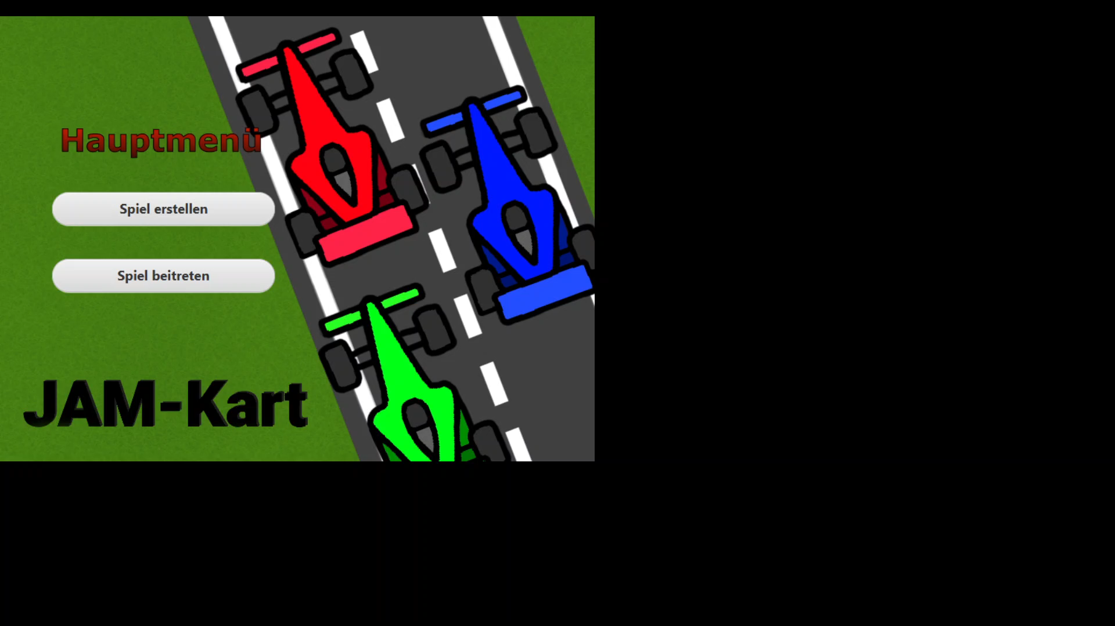

Slide 10
Vielen Dank für Ihre Aufmerksamkeit

